Slide 1
Cinquième Chapitre 15: Quadrilatères
M. FELT

Slide 2

Chapitre 15: Quadrilatères

Slide 3
Un peu de latin/grec
Étymologie
quadrilatère
quatuor
latus
quatre
coté
tetragone
τεσσερα
γωνία
« Tessera »
« gônia »
quatre
angle

Slide 4
Quadrilatère
Quelconque:

Slide 5
Quadrilatère
Trapèze:

Slide 6
Quadrilatère
Parallélogramme:

Slide 7







I. Parallélogramme
Définition:
Un parallélogramme est un quadrilatère qui a ses côtés opposés deux à deux parallèles.
$$A$$
$$D$$
$$(AD) // (BC)$$
$$(AB) // (CD)$$
$$B$$
$$C$$

Slide 8
I. Parallélogramme
Propriétés:
Dans un parallélogramme :
les côtés opposés ont deux à deux la même longueur

Slide 9
I. Parallélogramme
Propriétés:
Dans un parallélogramme:
les diagonales se coupent en leur milieu

Slide 10
I. Parallélogramme
Propriétés:
Dans un parallélogramme:
les angles opposés ont deux à deux la même mesure

Slide 11
II. Parallélogrammes particuliers
Propriété d’un rectangle:
Les diagonales d’un rectangle ont la même longueur

Slide 12
II. Parallélogrammes particuliers
Propriété d’un losange:
Les diagonales d’un losange sont perpendiculaires

Slide 13
II. Parallélogrammes particuliers
Propriété d’un carré:
Les diagonales d’un carré sont perpendiculaires et ont la même longueur

Slide 14
III. Réciproques
Propriété d’un rectangle:
Les diagonales d’un rectangle ont la même longueur
Si un parallélogramme à ses diagonales de la même longueur alors c’est un rectangle.

Slide 15
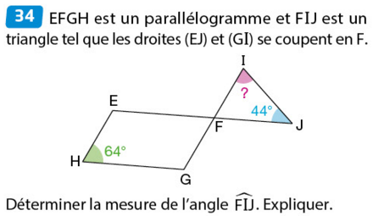
Exercice 34 page 464

Slide 16
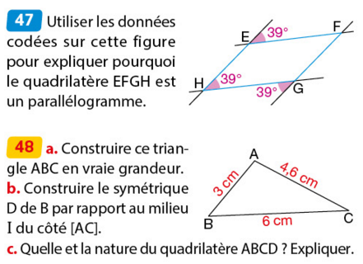
Exercices 47 et 48 page 464

Slide 17
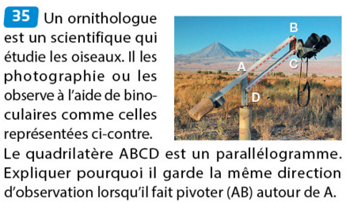
Exercice 35 page 464

